Slide 1
Gestió de continguts
Instal·lació de Joomla
Notes:
Presentació: Nom. Index de les tres parts de la prova?
OBJECTIU: comprovació de l'aptitud pedagògica de l'aspirant i el seu domini de les tècniques necessàries per a l'exercici docent
CONCLUSIÓ: Degut a que el temps per aquesta prova es limitat, em centraré en les parts de la programació que són competència directa del professor i només esmentaré de forma ràpida les qüestions que venen fixades de forma normativa per alguns dels ents reguladors dels Cfs.
El meu objectiu és intentar demostrar en aquest temps límitat la meva capacitat com a docent, que puc ser bon comunicador, amb iniciativa i creativitat, sensible amb la diversitat a l'aula i als conflictes i/o problemes que poden sortir i que obviament predisposat a la innovació i adaptació a les circumstàncies

Slide 2

Referència
Aquest capítol és inspirat de la web
http://www.
joomla.org
Podeu referir-vos-hi per fer “copia i enganxa” de les línies de comanda que us calgui.
Notes:
Presentació: Nom. Index de les tres parts de la prova?
OBJECTIU: comprovació de l'aptitud pedagògica de l'aspirant i el seu domini de les tècniques necessàries per a l'exercici docent
CONCLUSIÓ: Degut a que el temps per aquesta prova es limitat, em centraré en les parts de la programació que són competència directa del professor i només esmentaré de forma ràpida les qüestions que venen fixades de forma normativa per alguns dels ents reguladors dels Cfs.
El meu objectiu és intentar demostrar en aquest temps límitat la meva capacitat com a docent, que puc ser bon comunicador, amb iniciativa i creativitat, sensible amb la diversitat a l'aula i als conflictes i/o problemes que poden sortir i que obviament predisposat a la innovació i adaptació a les circumstàncies

Slide 3
Verificacions prèvies
Hem de veure mencions a PHP,MySQL, i Apache
Si php no estava en la versió 5 o no hi era
dpkg -l | grep php5
ii libapache2-mod-php5 5.2.0+dfsg-8+etch16 server-side, HTML-embedded scripting languag
ii php5-common 5.2.0+dfsg-8+etch16 Common files for packages built from the php
ii php5-mysql 5.2.0+dfsg-8+etch16 MySQL module for php5
ii php5-pgsql 5.2.0+dfsg-8+etch16 PostgreSQL module for php5
$ sudo apt-get remove –purge php.el.que.hi.havia
$ sudo apt-get install php5

Slide 4
Verificacions prèvies
Comproveu quin és l'estat de PHP:
Editeu un fitxer phpinfo.php que posareu a /var/www
I, després, al navegador
Verifiqueu que a /etc/hosts hi ha
Si hi ha localhost.localdomain ho canvieu
<?php phpinfo();?>
http://localhost/phpinfo.php
127.0.0.1 localhost

Slide 5
Verificacions prèvies
MySQL
dpkg -l | grep mysql
ii libdbd-mysql-perl 3.0008-1 A Perl5 database interface to the MySQL data
ii libmysqlclient15off 5.0.32-7etch11 mysql database client library
ii mysql-client-5.0 5.0.32-7etch11 mysql database client binaries
ii mysql-common 5.0.32-7etch11 mysql database common files (e.g. /etc/mysql
ii mysql-server-5.0 5.0.32-7etch11 mysql database server binaries
ii php5-mysql 5.2.0+dfsg-8+etch16 MySQL module for php5
$ sudo apt-get install mysql-common mysql-client mysql-server
$ sudo apt-get install phpmyadmin

Slide 6
Verificacions prèvies
apache2
dpkg -l | grep apache
ii apache-common 1.3.34-4.1+etch1 support files for all Apache webservers
ii apache2 2.2.3-4+etch11 Next generation, scalable, extendable web se
ii apache2-mpm-prefork 2.2.3-4+etch11 Traditional model for Apache HTTPD 2.1
ii apache2-prefork-dev 2.2.3-4+etch11 development headers for apache2
ii apache2-utils 2.2.3-4+etch11 utility programs for webservers
ii apache2.2-common 2.2.3-4+etch11 Next generation, scalable, extendable web se
ii libapache-mod-php4 4.4.4-8+etch6 server-side, HTML-embedded scripting languag
ii libapache2-mod-jk 1.2.18-3etch2 Apache 2 connector for the Tomcat Java servl
ii libapache2-mod-php5 5.2.0+dfsg-8+etch16 server-side, HTML-embedded scripting languag
$ sudo apt-get install apache2

Slide 7
Creació de la Base de Dades
Creació de la BD
I, en les caselles
I, un cop dins,
I, després LogOut del navegador
$ http://localhost/phpmyadmin
$ root
ALERTA!!!: el password en blanc
Create database mambo

Slide 8
Creació de la Base de Dades
Instal·lació
Creació de l'usuari
http://crysol.inf-cr.uclm.es/node/13
$ mysql -u root
mysql> show databases;
mysql> grant all on mambo.* to mambo@localhost identified by 'passmambo';
mysql> quit;

Slide 9
Baixada de tot el Joomla
Instal·lació
Creació de l'usuari
http://
crysol.inf-cr.uclm.es/node/13
http://
tanaceto.wordpress.com/2008/01/14/como-instalar-joomla-en-linux
$ mysql -u root
mysql> show databases;
mysql> grant all on mambo.* to mambo@localhost identified by 'passmambo';
mysql> quit;

Slide 10
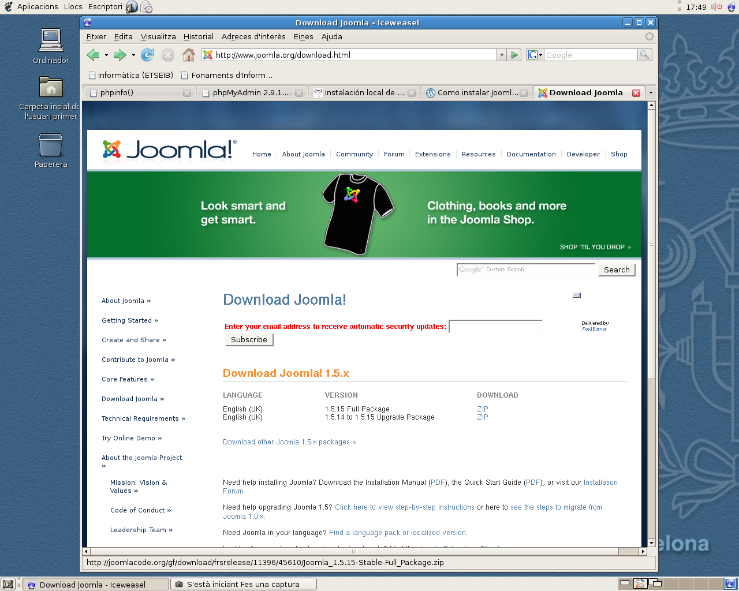
Descàrrega de Joomla
Cal que aneu a la plana de Joomla :
http://www.joomla.org

Slide 11
Desplegament de Joomla
Cal que aneu a la carpeta i traslladeu :
$ mkdir jo
$ mv Joomla_1.5.15-Stable-Full_Package.zip ./jo/.
$cd jo
$unzip Joomla_1.5.15-Stable-Full_Package.zip
$ su
# cd /var/www
# mkdir jo
# cd jo
# cp -r ~primer/jo/* .
# /etc/init.d/apache2 reload i restart
http://localhost/jo

Slide 12
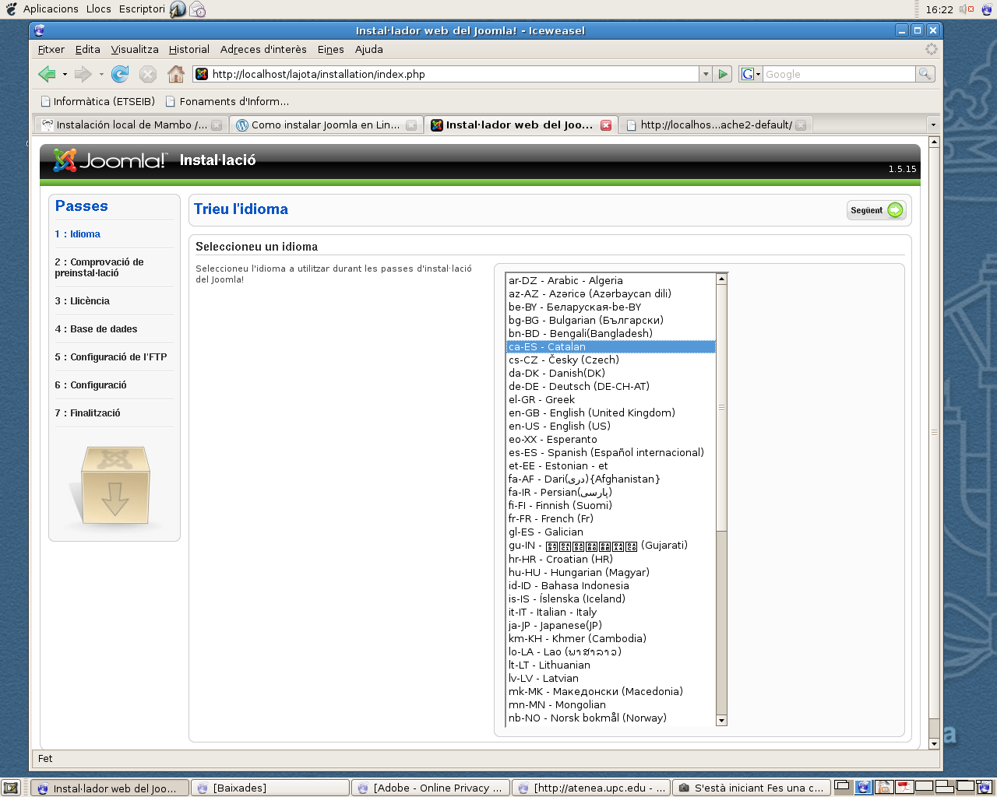
Instal·lació de Joomla
Cal que aneu a la carpeta i traslladeu :

Slide 13
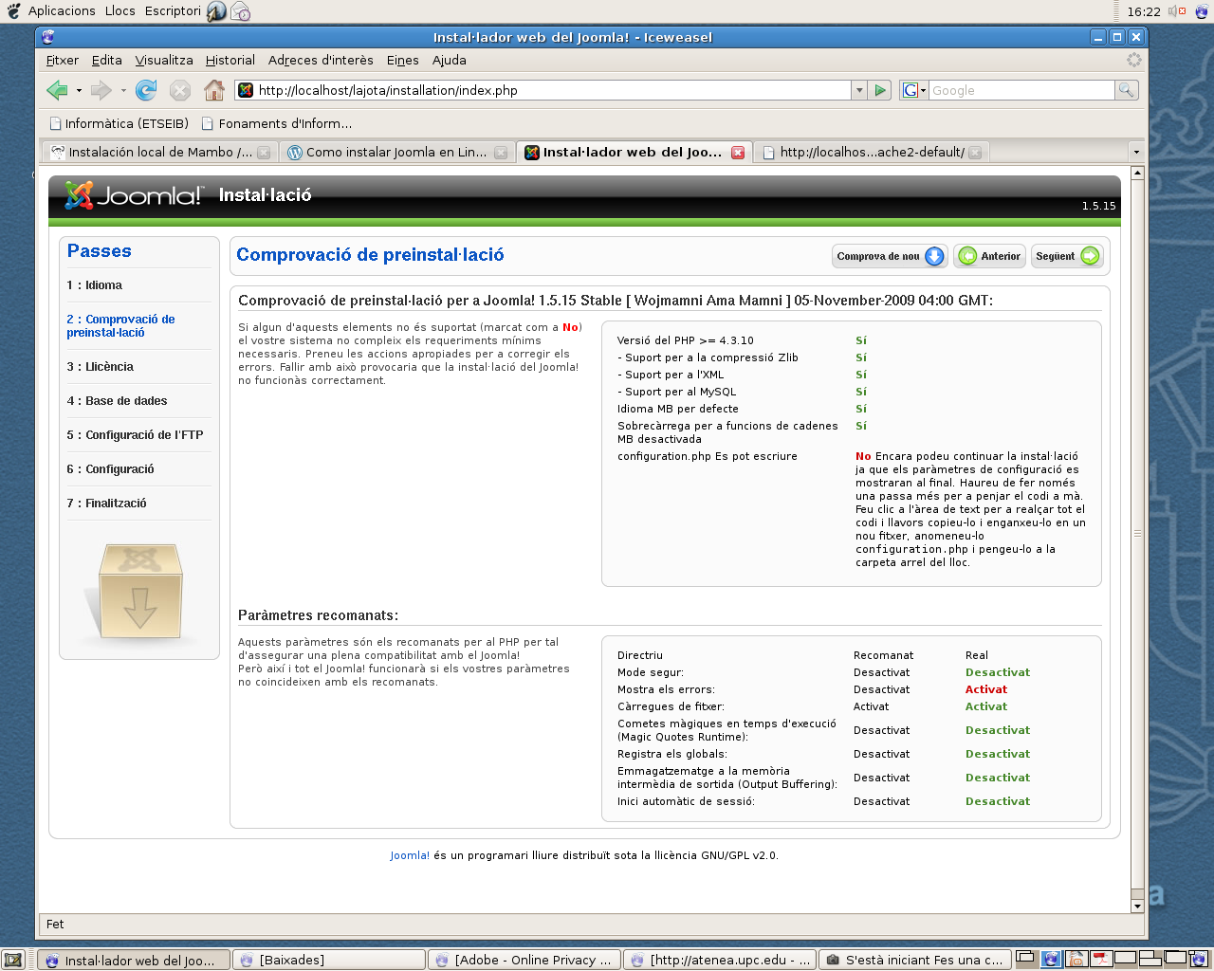
Instal·lació de Joomla
Cal que aneu a la carpeta i traslladeu :

Slide 14
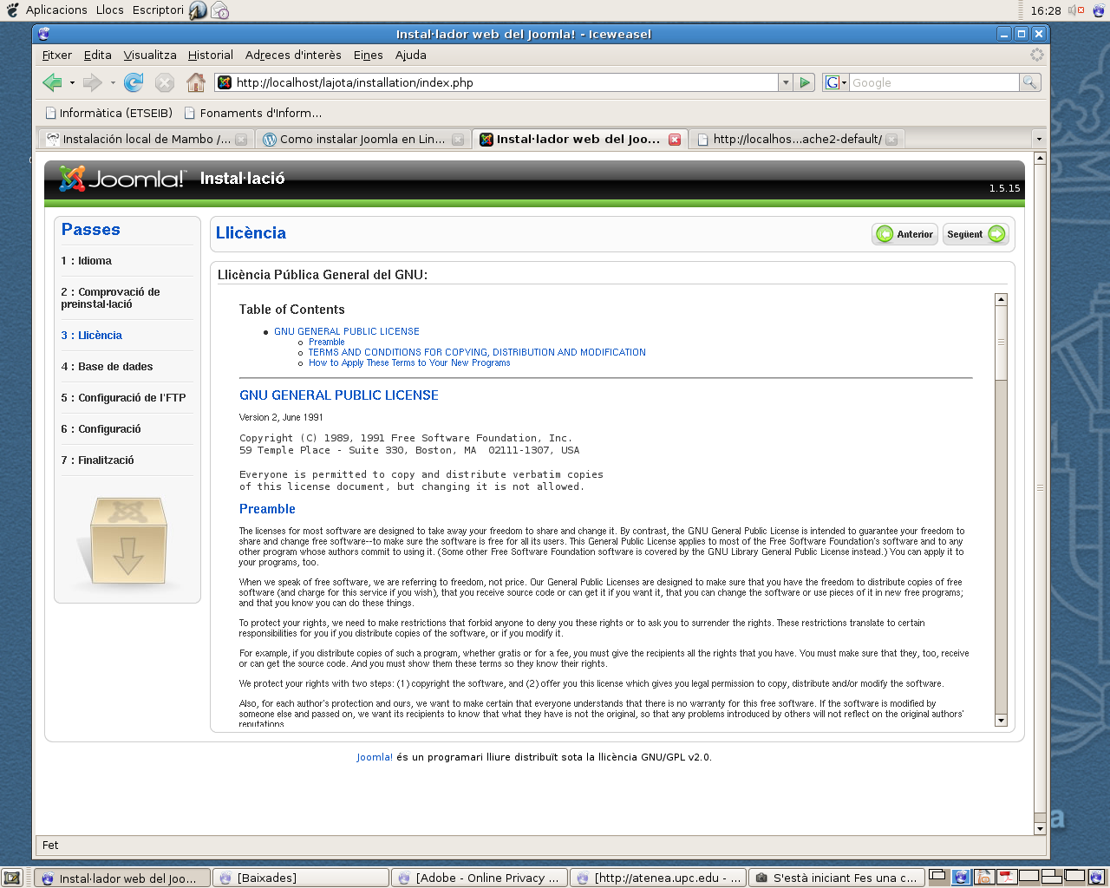
Instal·lació de Joomla
Cal que aneu a la carpeta i traslladeu :

Slide 15
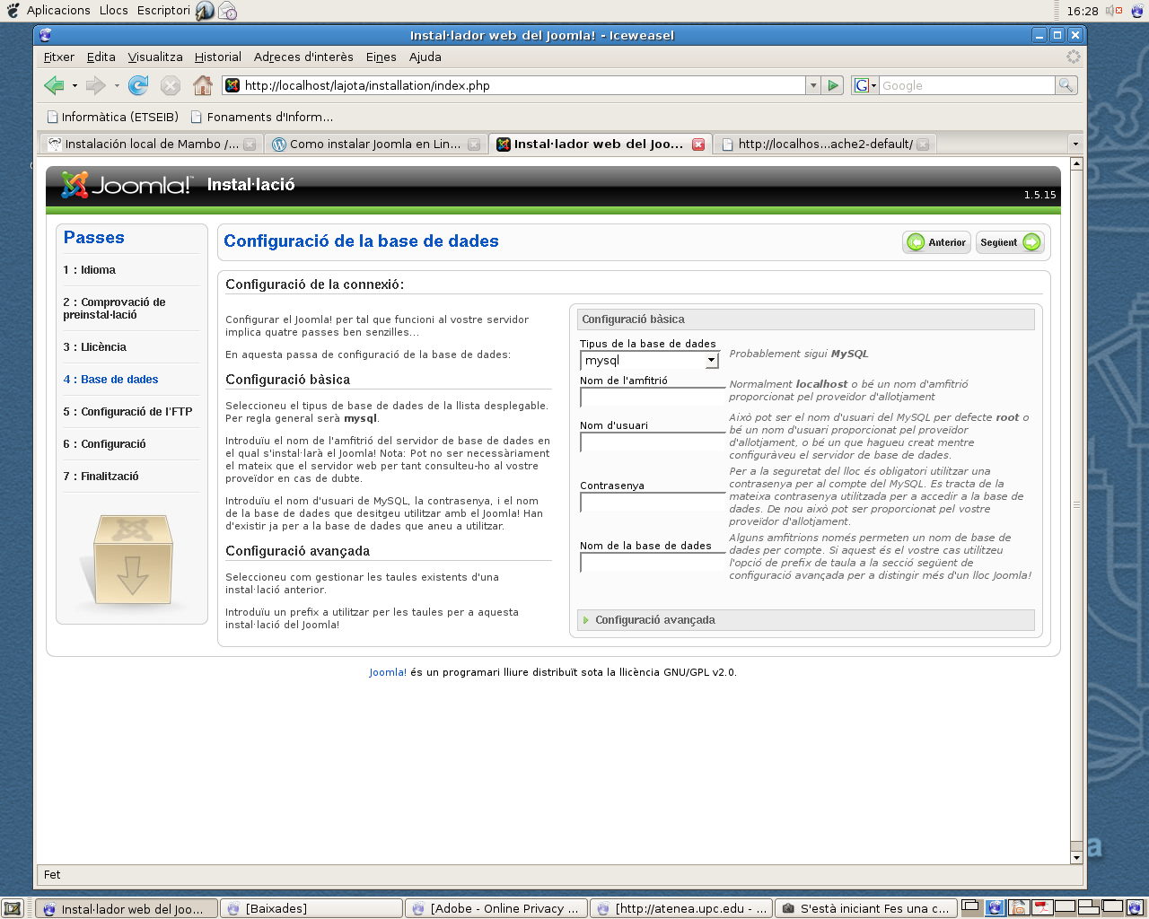
Instal·lació de Joomla
Cal que aneu a la carpeta i traslladeu :

Slide 16
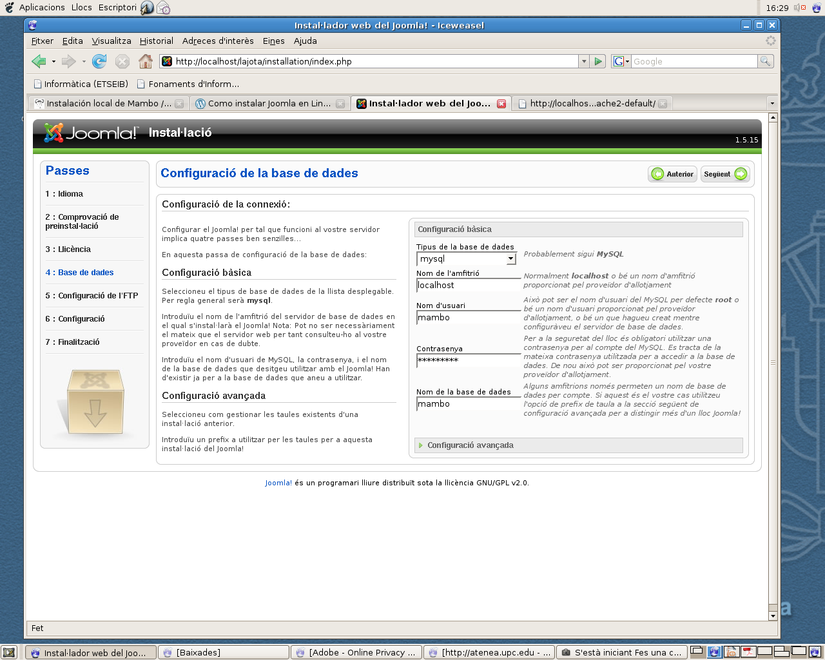
Instal·lació de Joomla
Cal que aneu a la carpeta i traslladeu :

Slide 17
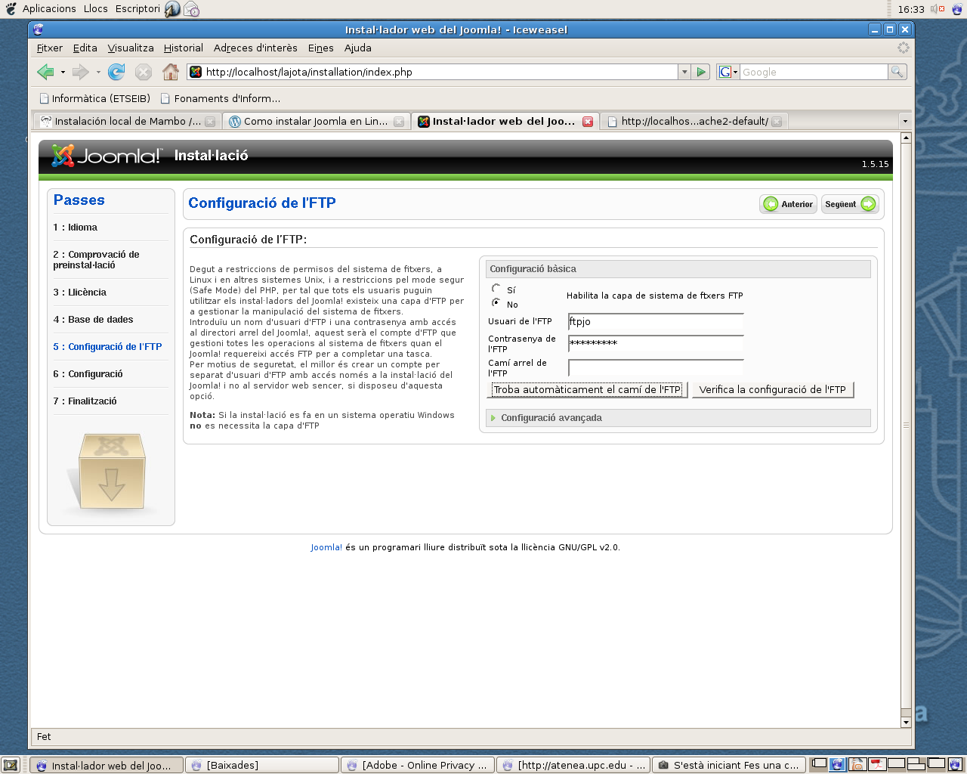
Instal·lació de Joomla
Cal que aneu a la carpeta i traslladeu :

Slide 18
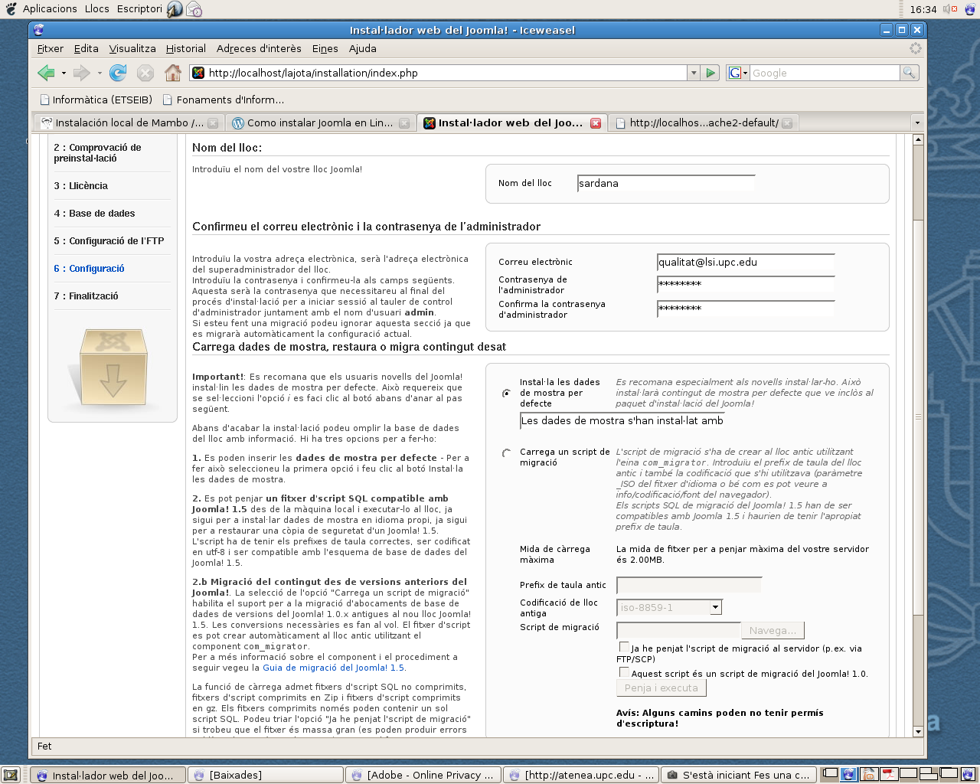
Instal·lació de Joomla
Cal que aneu a la carpeta i traslladeu :

Slide 19
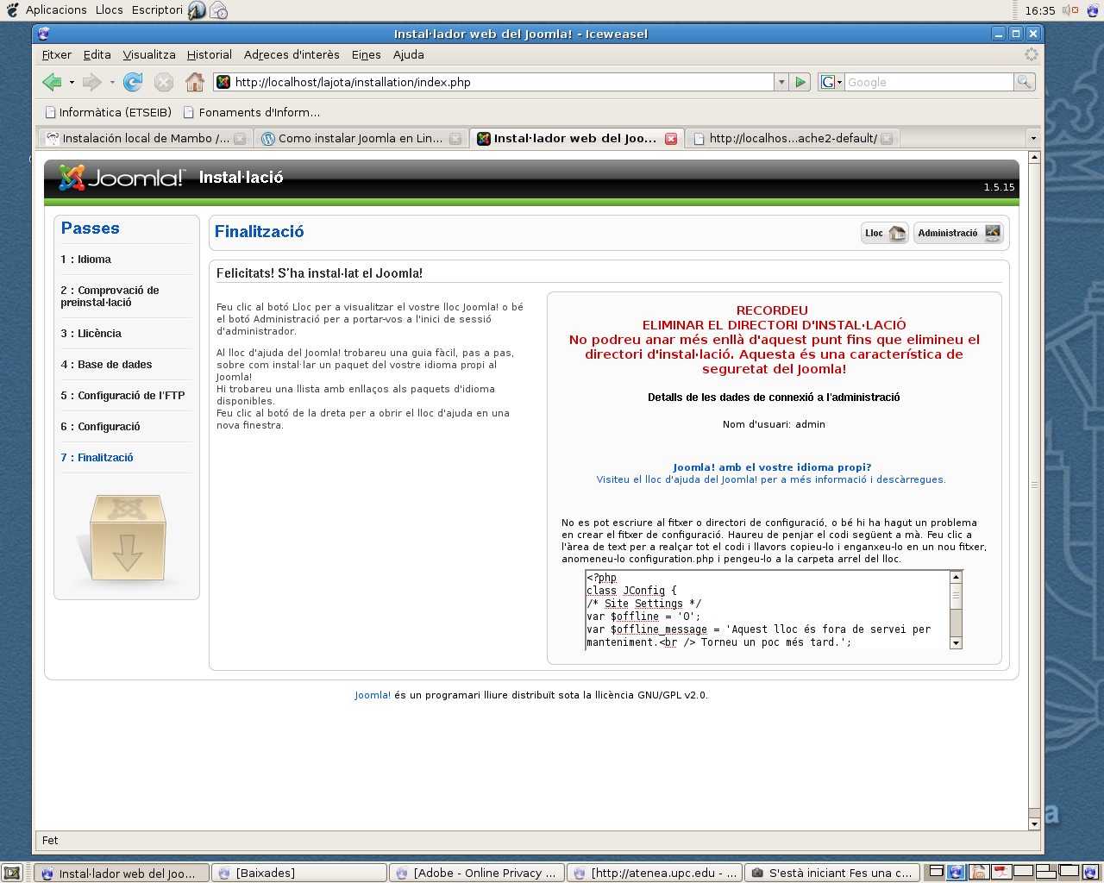
Instal·lació de Joomla
Cal que aneu a la carpeta i traslladeu :

Slide 20
Copiar configuració
Cal que aneu a la carpeta i traslladeu :
el que surt a la finestra copiable
# cd /var/www/jo
# emacs configuration.php
# cd /var/www/jo
# cd installation
# rm -r *
# cd ..
# rmdir installation
#/etc/init.d/apache2 reload i restart
http://localhost/jo/administrator

Slide 21
Desplegament de Joomla
Cal que aneu a la carpeta i traslladeu :
# cd /var/www/jo
# cd installation
# rm -r *
# cd ..
# rmdir installation
http://localhost/jo/administrator
username admin
password passmambo

Slide 22
Referències
Podeu mirar:
http://
comunidadjoomla.org/component/content/article/147-manual-de-instalacion-para-joomla-15x.html?start=7

Slide 23


Llicència
  http://creativecommons.org/licenses/by-sa/2.5/deed.ca
Notes:
Presentació: Nom. Index de les tres parts de la prova?
OBJECTIU: comprovació de l'aptitud pedagògica de l'aspirant i el seu domini de les tècniques necessàries per a l'exercici docent
CONCLUSIÓ: Degut a que el temps per aquesta prova es limitat, em centraré en les parts de la programació que són competència directa del professor i només esmentaré de forma ràpida les qüestions que venen fixades de forma normativa per alguns dels ents reguladors dels Cfs.
El meu objectiu és intentar demostrar en aquest temps límitat la meva capacitat com a docent, que puc ser bon comunicador, amb iniciativa i creativitat, sensible amb la diversitat a l'aula i als conflictes i/o problemes que poden sortir i que obviament predisposat a la innovació i adaptació a les circumstàncies

